Slide 1
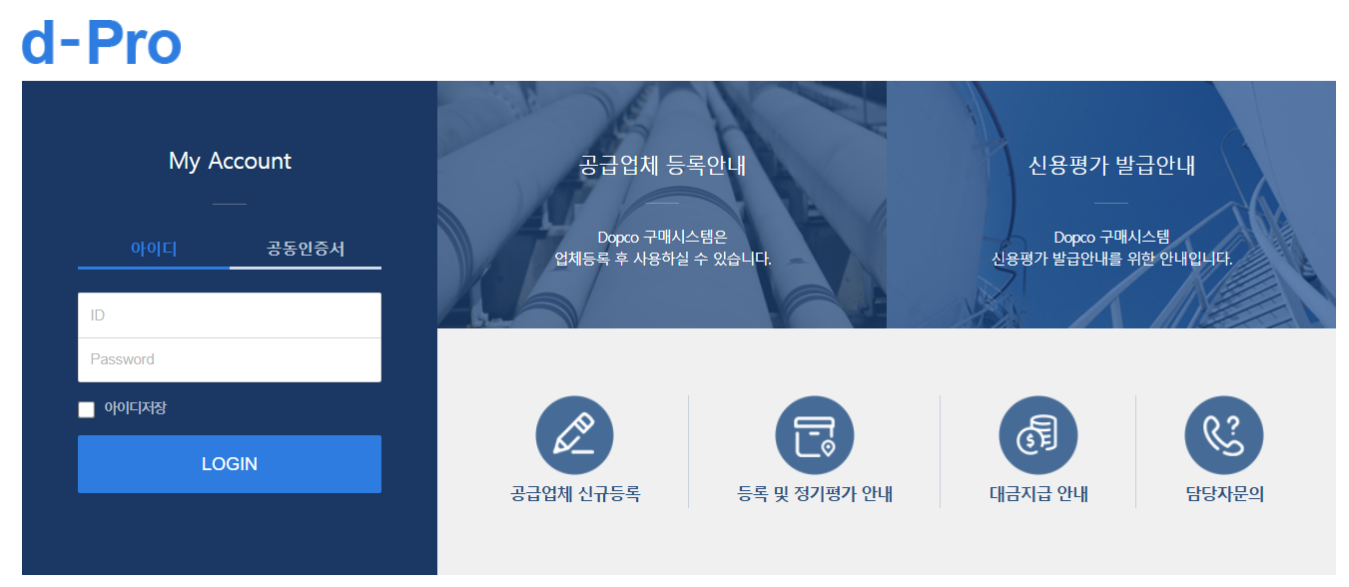
[등록방법안내]
대한송유관공사 구매시스템 홈페이지 : https://partner.dopco.co.kr
[공급업체 신규등록]을 눌러 가입 진행

Slide 2
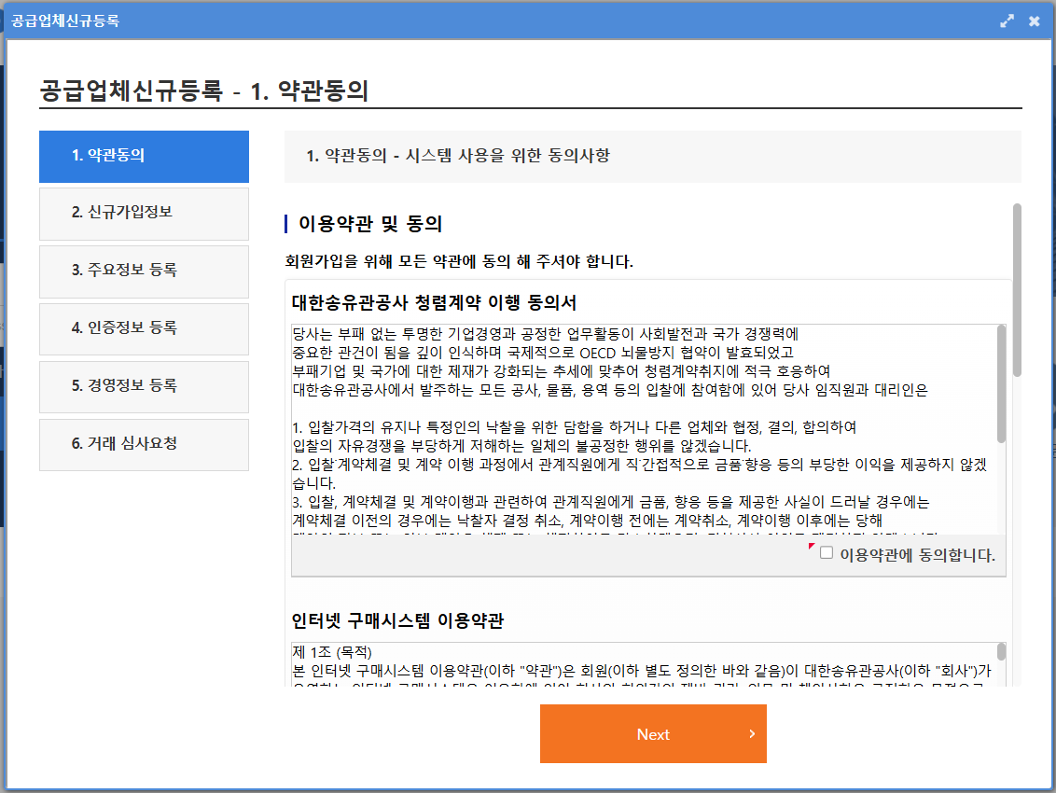
1. 약관 내용 확인 및 동의

Slide 3
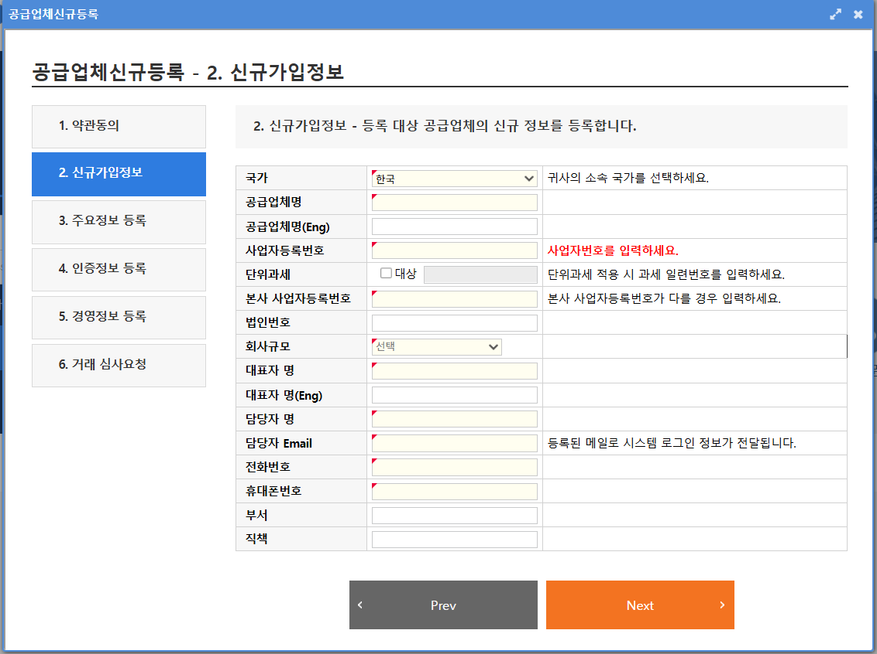
2. 신규가입정보 입력 – 필수입력사항의 경우 노란칸으로 표시

Slide 4
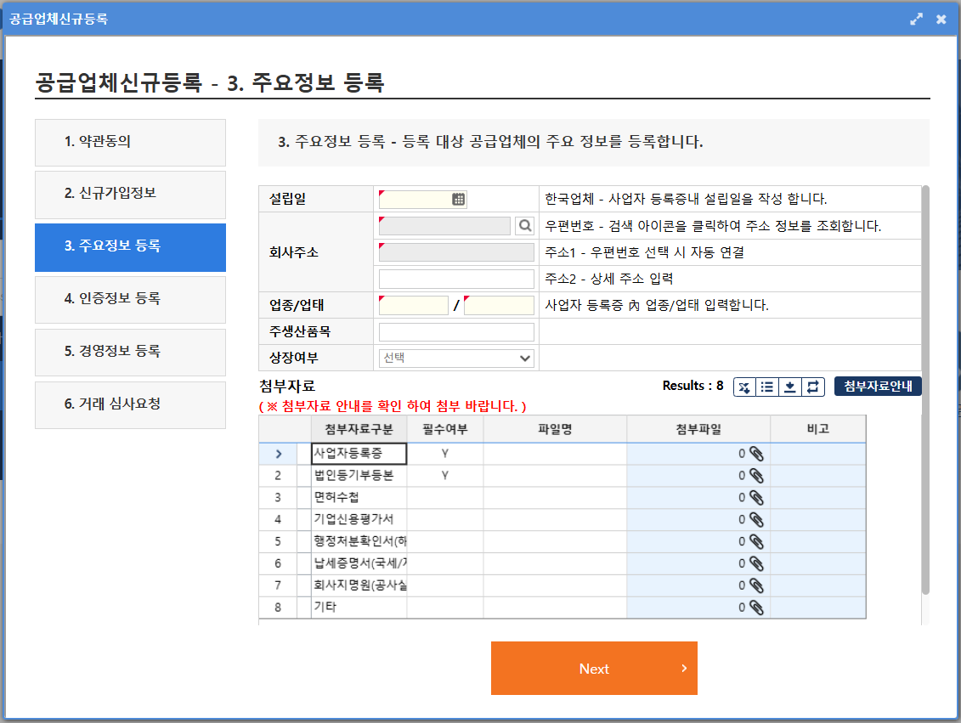
3. 주요정보 입력 – 필수입력사항의 경우 노란칸으로 표시
– 평가서류 첨부자료에 첨부

Slide 5
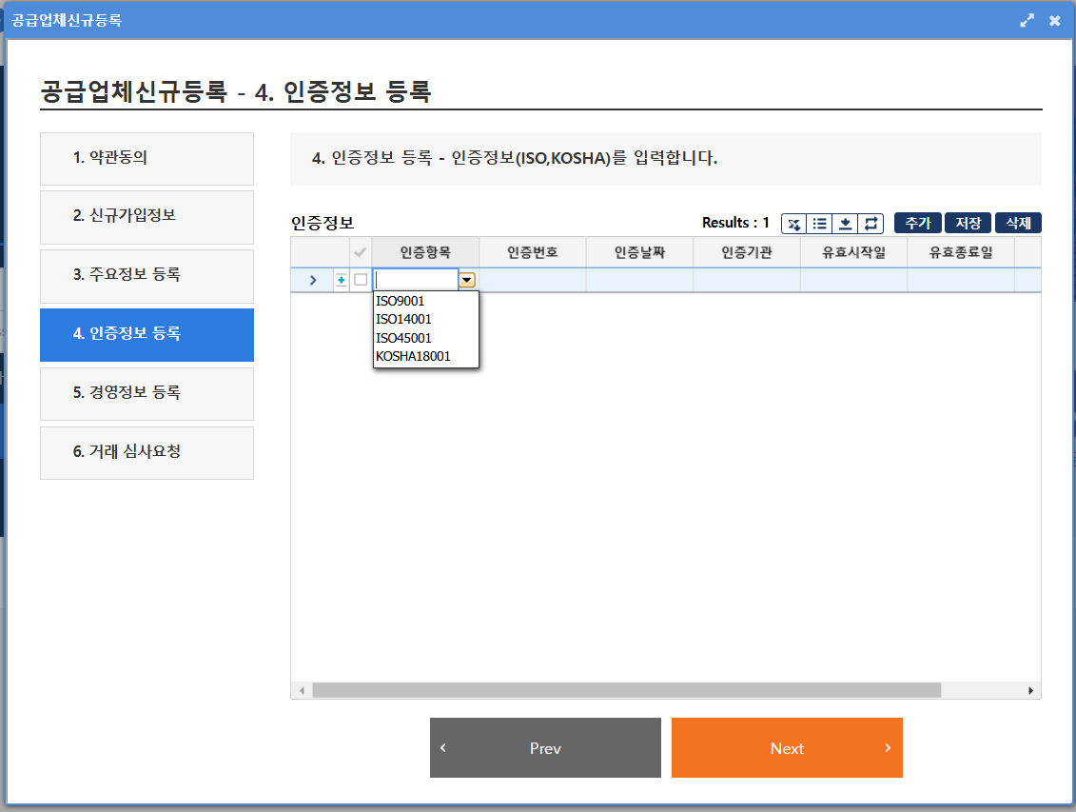
4. 인증정보 입력 – 인증정보 보유 시 입력(선택사항)

Slide 6
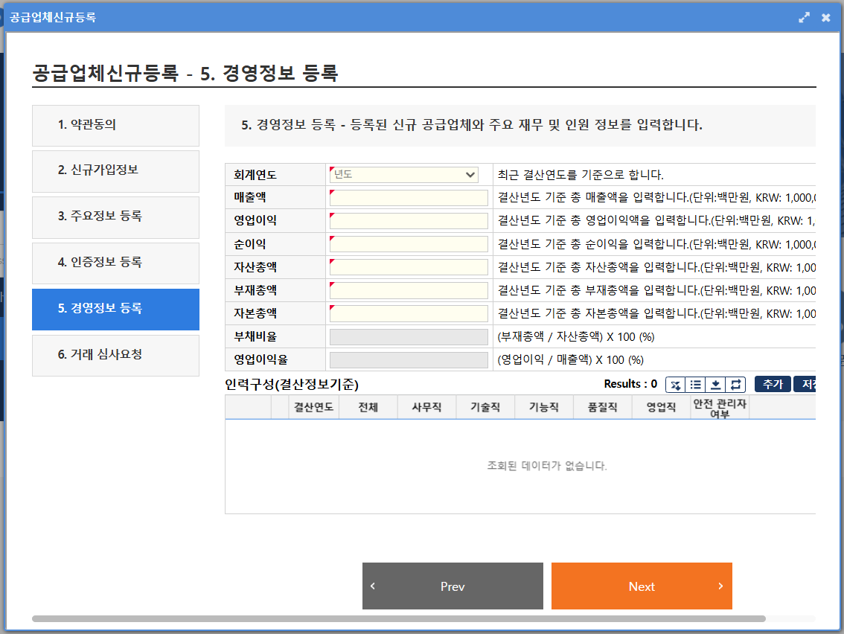
5. 경영정보 입력 – 필수입력사항의 경우 노란칸으로 표시
– 인력구성항목 추가하여 저장

Slide 7
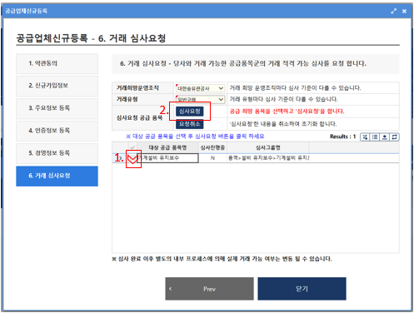
6. 거래심사요청 – 거래희망운영조직 : 대한송유관공사, 거래유형 : 일반거래 선택
– 하단 대상 공급 품목명 앞 체크 후 심사요청

